Slide 1





Estimasi Selang Dana Tabarru’ Pada Asuransi Jiwa Syariah dengan Menggunakan Perhitungan Cost of Insurance
oleh Kelompok 6

Slide 2

Asuransi syariah menjadi salah satu pilihan produk asuransi bagi masyarakat Indonesia, dikarenakan asuransi syariah menggunakan prinsip syariah yang saling menguntungkan kedua belah pihak yang tidak terdapat unsur riba karena akad pada asuransi syariah berdasar kepada tolong-menolong, pengelolaan dana pada asuransi syariah dijalankan secara transparan dengan hanya menggunakan elemen keuangan dan investasi yang berbasis syariah. Manfaat yang diberikan pun proporsional karena profit dari hasil investasi syariah diberikan ke masing-masing peserta asuransi dan pengelola asuransi syariah itu sendiri.
Pendahuluan

Slide 3

Tujuan Penelitian
Penelitian ini bertujuan mengestimasi dana Tabarru’ produk asuransi jiwa syariah menggunakan pendekatan COI dengan melibatkan pengaruh selang kepercayaan dari Interest Rate. Selanjutnya besar peluang hidup dari tertangung didasarkan pada Tabel Mortalita Indonesia 2019 (TMI IV) dan nilai interest rate berasal dari BI Rate tahun 2018 sampai dengan 2022 dengan jangka waktu 12 bulan.

Slide 4


Metode Penelitian
Metode Cost of Insurance
Estimasi Interval dengan Central Limit Theorem (CLT)
Data Penelitian
Data penelitian ini didapat dari BPS
Perhitungan dengan menggunakan software easyfit dan microsoft excel
Data yang digunakan interest rate selama 5 tahun dengan rentang tahun 2018 hingga tahun 2022

Slide 5
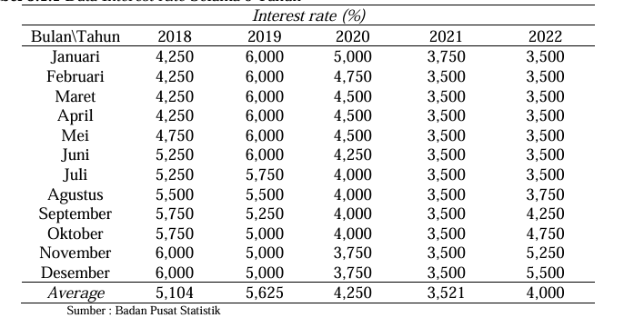
Data yang digunakan

Slide 6
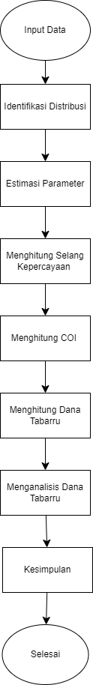
Diagram Alir Penelitian

Slide 7
Diagram Alir Penelitian

Slide 9
Hasil dan Pembahasan
simulasi produk asuransi jiwa syariah yang digunakan adalah sebagai berikut: terdapat dua tertanggung dengan jenis kelamin laki-laki dan perempuan yang membeli produk asuransi jiwa syariah berjangka 5 tahun. Keduanya ketika membeli produk tersebut berusia 40 tahun dan akan dijanjikan akan mendapat manfaat asuransi kematian sebesar Rp200.000.000. Perhitungan dari estimasi besaran-besaran dalam penelitian ini menggunakan bantuan Easyfit serta Microsoft Excel. Sensitivitas analisis dana Tabarru’ akan didasarkan kepada loading factor yang ditetapkan sebesar 10%, 20%, dan 30%. Serta jenis kelamin dan batas bawah dan batas atas dari selang kepercayaan 95% dari mean interest rate.

Slide 10



Hasil dan Pembahasan
Menghitung Cost of Insurance
Menghitung Cost of Insurance
menghitung faktor diskonto dengan memasukan nilai batas bawah interest rate
Estimasi nilai COI peserta asuransi dengan loading factor sebesar 10% dan nilai peluang kematian laki-laki berusia 40 tahun dengan menggunakan tabel mortalita
Estimasi nilai COI peserta asuransi dengan loading factor sebesar 10% dan nilai peluang kematian perempuan berusia 40 tahun dengan menggunakan tabel mortalita

Slide 11
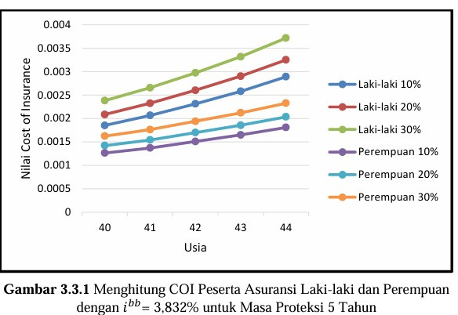

Grafik hasil perhitungan COI peserta asuransi laki-laki dan perempuan dengan $i^{bb}$ = 3,832% untuk masa proteksi 5 tahun
kenaikan loading factor akan berdampak kepada kenaikan nilai COI di kedua jenis kelamin baik laki-laki maupun Perempuan. Selanjutnya COI yang dibayarkan oleh tertanggung laki-laki lebih besar daripada COI yang dibayarkan tertanggung Perempuan. Demikian pula besar COI yang harus dibayarkan setiap tahunnya meningkat berdasarkan pertambahan usia tertanggung selama masa proteksi asuransi 5 tahun.

Slide 12



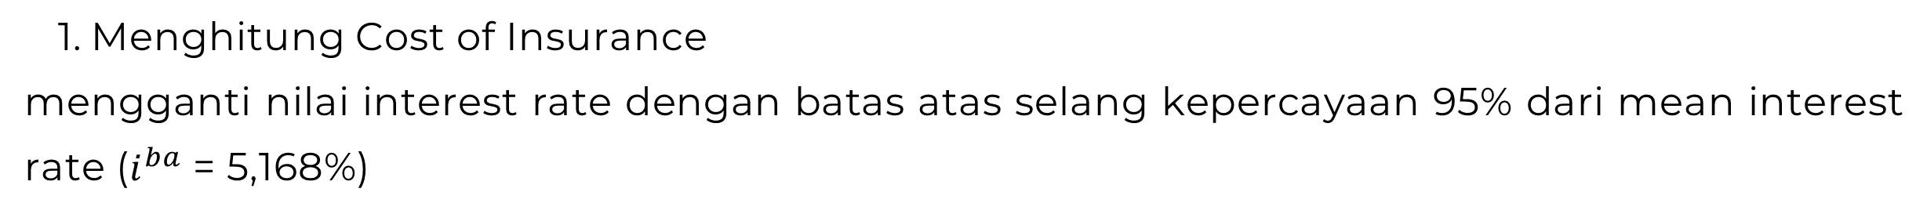
Hasil dan Pembahasan
Menghitung Cost of Insurance
Menghitung Cost of Insurance
mengganti nilai interest rate dengan batas atas selang kepercayaan 95% dari mean interest rate ($i^{ba}$ = 5,168%)
estimasi COI untuk peserta asuransi laki-laki dan perempuan yang masing masing berusia 40 tahun adalah

Slide 13
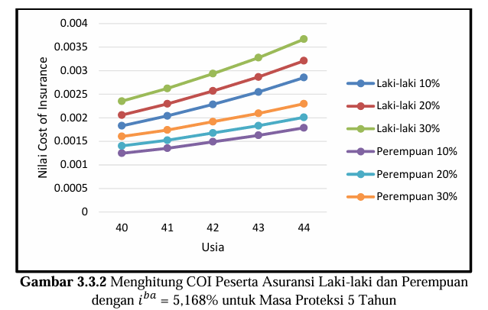
Grafik hasil perhitungan COI peserta asuransi laki-laki dan perempuan dengan $i^{ba}$ = 5,168% untuk masa proteksi 5 tahun
kenaikan loading factor akan berdampak kepada kenaikan nilai COI di kedua jenis kelamin baik laki-laki maupun Perempuan. Selanjutnya COI yang dibayarkan oleh tertanggung laki-laki lebih besar daripada COI yang dibayarkan tertanggung Perempuan. Demikian pula besar COI yang harus dibayarkan setiap tahunnya meningkat berdasarkan pertambahan usia tertanggung selama masa proteksi asuransi 5 tahun. Kenaikan nilai interest rate akan berdampak pada penurunan nilai COI. Kenaikan nilai interest rate tidak akan mempengaruhi besar manfaat yang dijanjikan Perusahaan apabila tertanggung melakukan klaim.

Slide 14
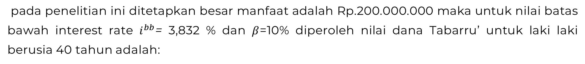
Hasil dan Pembahasan
Perhitungan Dana Tabarru’ (DT)
pada penelitian ini ditetapkan besar manfaat adalah Rp.200.000.000 maka untuk nilai batas bawah interest rate $i^{bb}$= 3,832 % dan $β$=10% diperoleh nilai dana Tabarru’ untuk laki laki berusia 40 tahun adalah:
Untuk asumsi yang sama besar dana Tabarru’ untuk perempuan berusia 40 tahun adalah:
untuk mendapatkan manfaat asuransi yang sama, besar dana Tabarru’ di awal kontrak asuransi yang harus dibayarkan tertanggung laki-laki lebih mahal daripada tertanggung Perempuan.

Slide 15
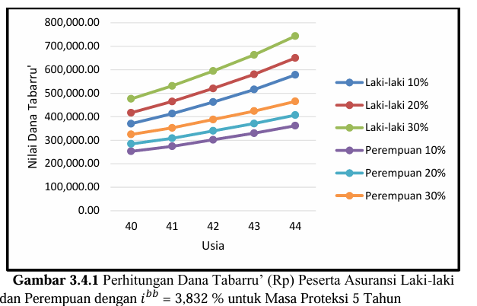

Perhitungan dana tabarru’ untuk peserta asuransi laki-laki dan perempuan dengan $i^{bb}=3,832\%$
Kenaikan loading factor akan berdampak kepada kenaikan nilai dana Tabarru’ di kedua jenis kelamin baik laki-laki maupun Perempuan.
Dana Tabarru’ yang dibayarkan oleh tertanggung laki-laki lebih besar daripada dana Tabarru’ yang dibayarkan tertanggung Perempuan. Demikian pula
Besar dana Tabarru’ yang harus dibayarkan setiap tahunnya meningkat berdasarkan pertambahan usia tertanggung selama masa proteksi asuransi 5 tahun.
Hasil dan Pembahasan

Slide 16
Perhitungan dana tabarru’ untuk peserta asuransi laki-laki dan perempuan dengan $i^{ba}$=5,168%
kenaikan loading factor akan berdampak kepada kenaikan nilai Dana Tabarru’ di kedua jenis kelamin baik laki-laki maupun Perempuan.
Dana Tabarru’ yang dibayarkan oleh tertanggung laki-laki lebih besar daripada Dana Tabarru’ yang dibayarkan tertanggung Perempuan.
besar Dana Tabarru’ yang harus dibayarkan setiap tahunnya meningkat berdasarkan pertambahan usia tertanggung selama masa proteksi asuransi 5 tahun.
Kenaikan nilai interest rate akan berdampak pada penurunan nilai Dana Tabarru’
Kenaikan nilai interest rate tidak akan mempengaruhi besar manfaat yang dijanjikan Perusahaan apabila tertanggung melakukan klaim.
Hasil dan Pembahasan

Slide 17

Kesimpulan
Penelitian ini menunjukkan bahwa suku bunga (interest rate) dan biaya pengelolaan (loading factor) adalah dua faktor kunci yang mempengaruhi besar kecilnya dana Tabarru’ yang harus dibayarkan oleh peserta asuransi syariah. Semakin tinggi suku bunga, semakin rendah dana Tabarru’ yang harus dibayar, dan sebaliknya

Slide 18

Terima Kasih

